Slide 1


Slide 2













Slide 3



Slide 4
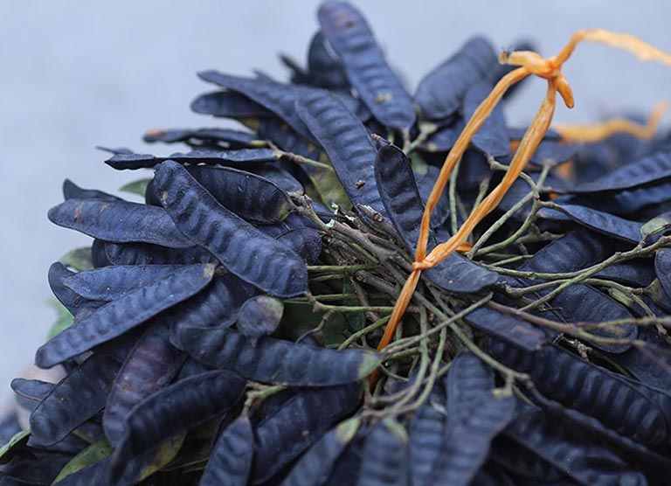
Đố bạn quả gì?

Slide 5
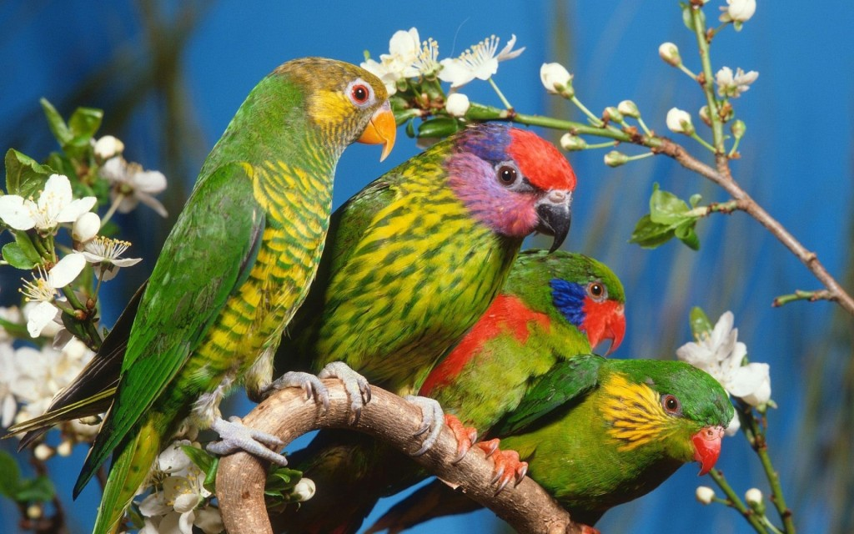
Đố bạn loài chim gì?

Slide 6

Đây là đâu?

Slide 7
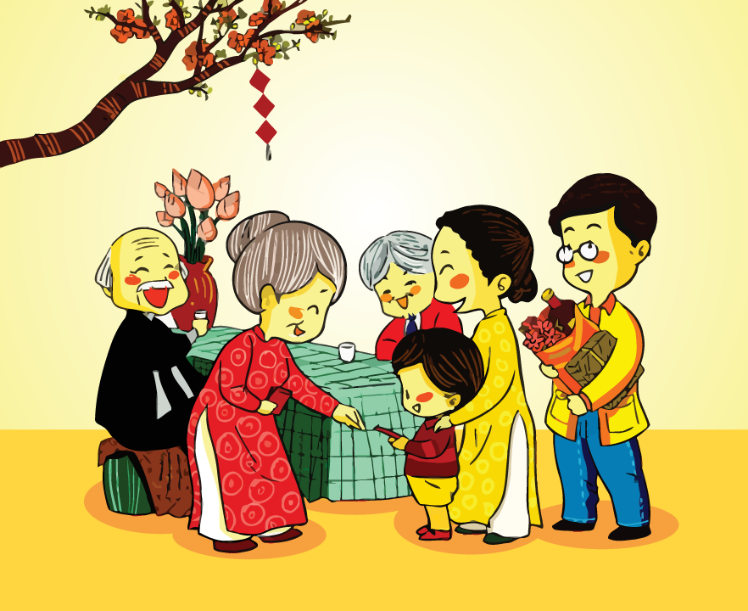
Đây là dịp nào trong năm?

Slide 8


Slide 9


et êt it

Slide 10



Slide 11
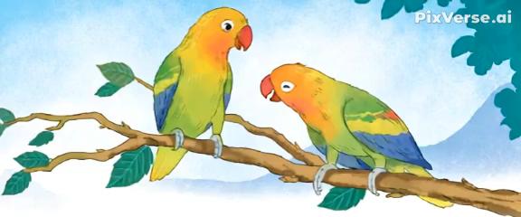


Slide 12
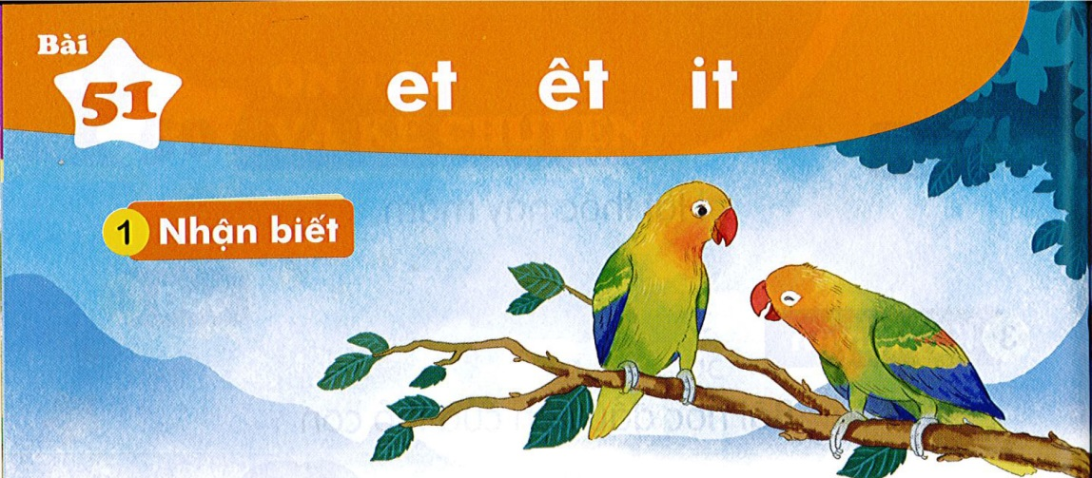


Bài
et êt it
51
Nhận biết
1
et
t
Đôi vẹt ríu rít mãi không hết chuyện.
êt

Slide 13
Đọc
2
et
êt
it
v
et
vet
.

Slide 14
So sánh
et
t
êt
t
it
e
ê
t
i

Slide 15
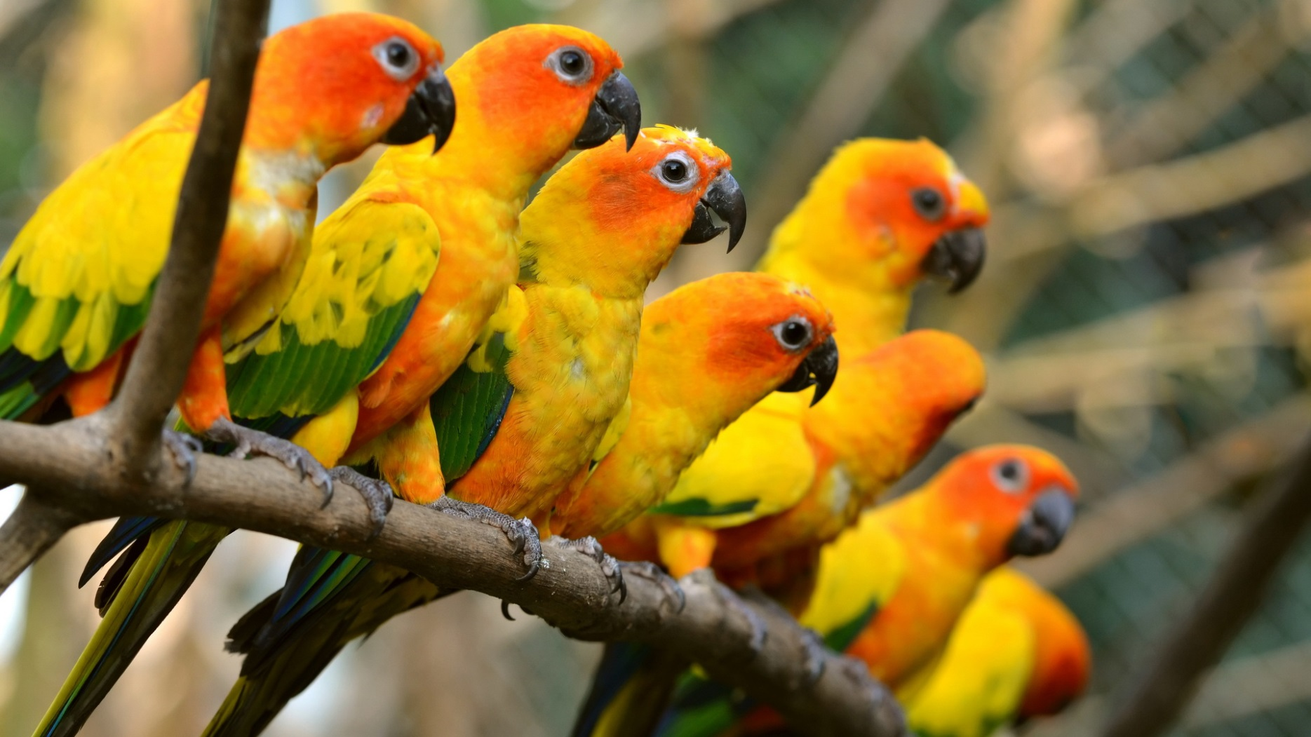
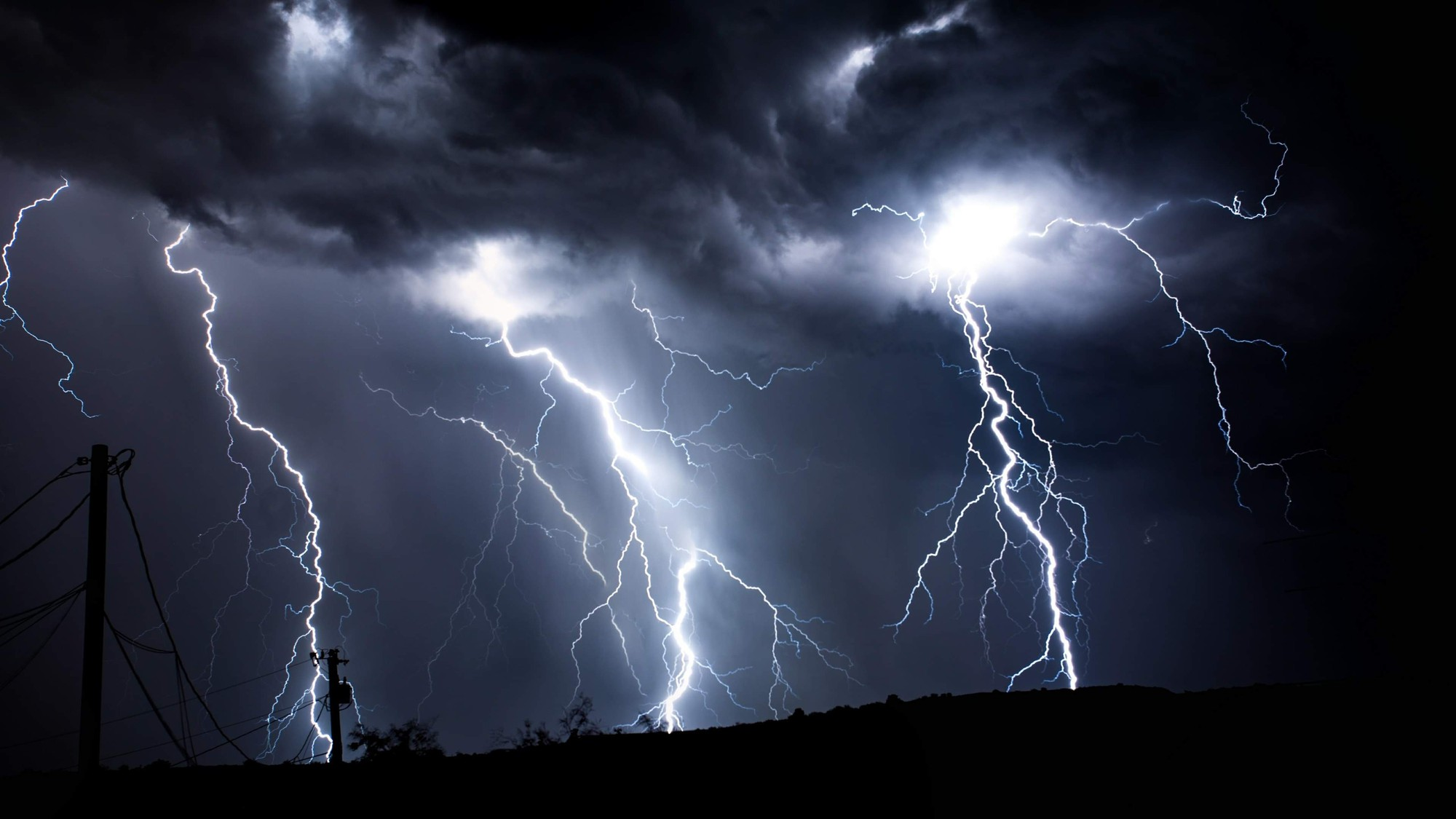
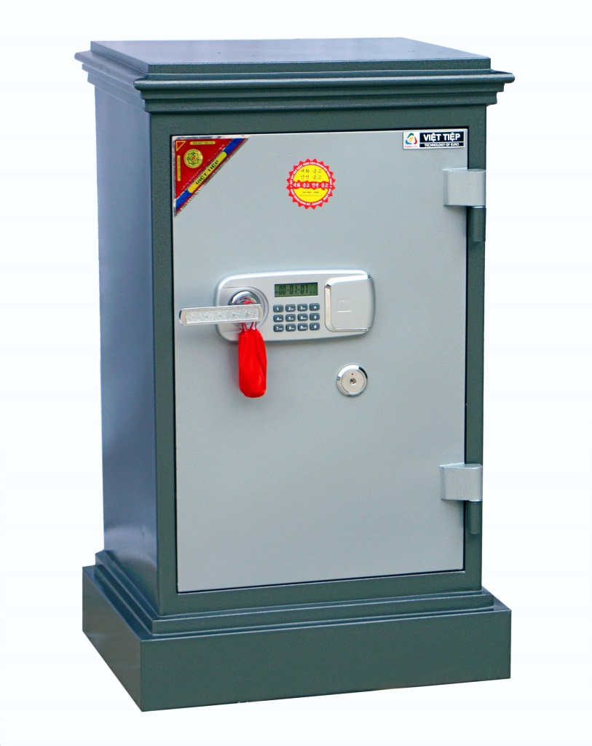
et
et
et
két
sét
vẹt

Slide 16
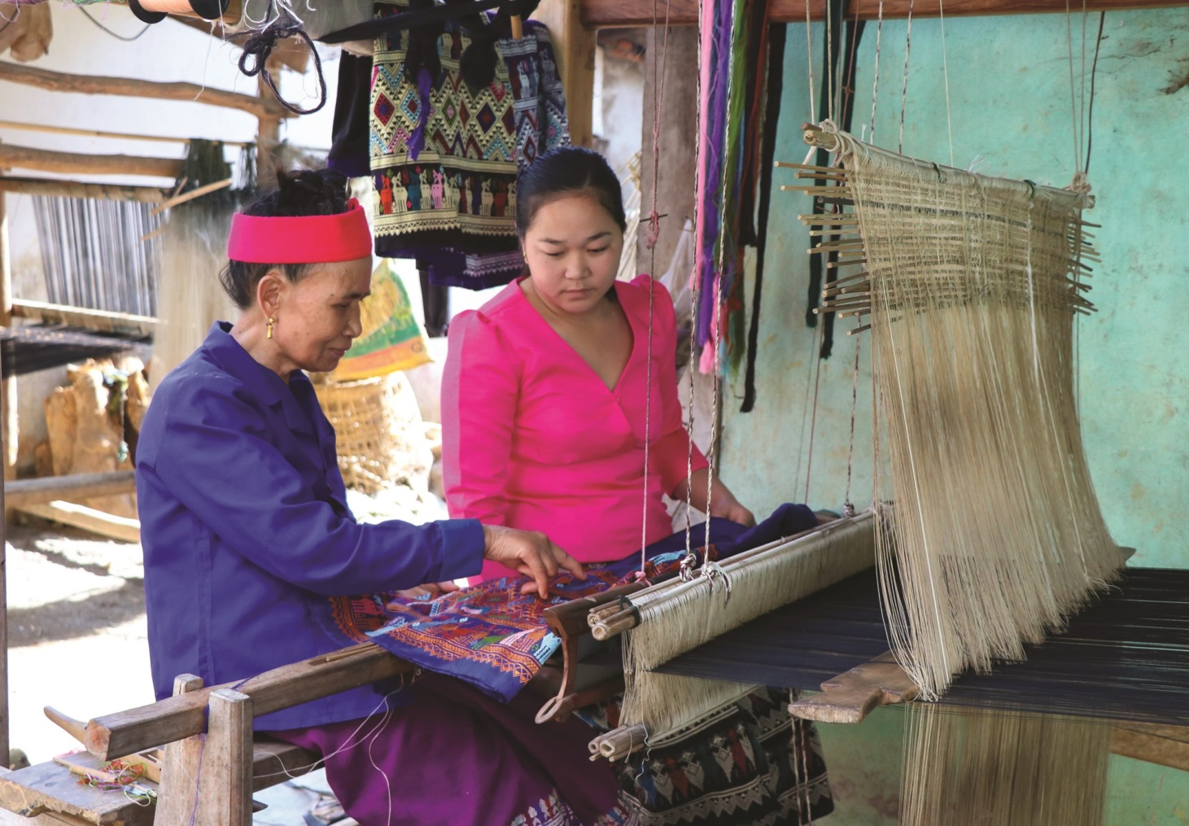
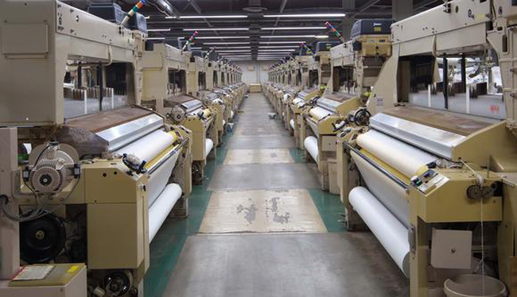
êt
êt
êt
dệt
nết
tết

Slide 17
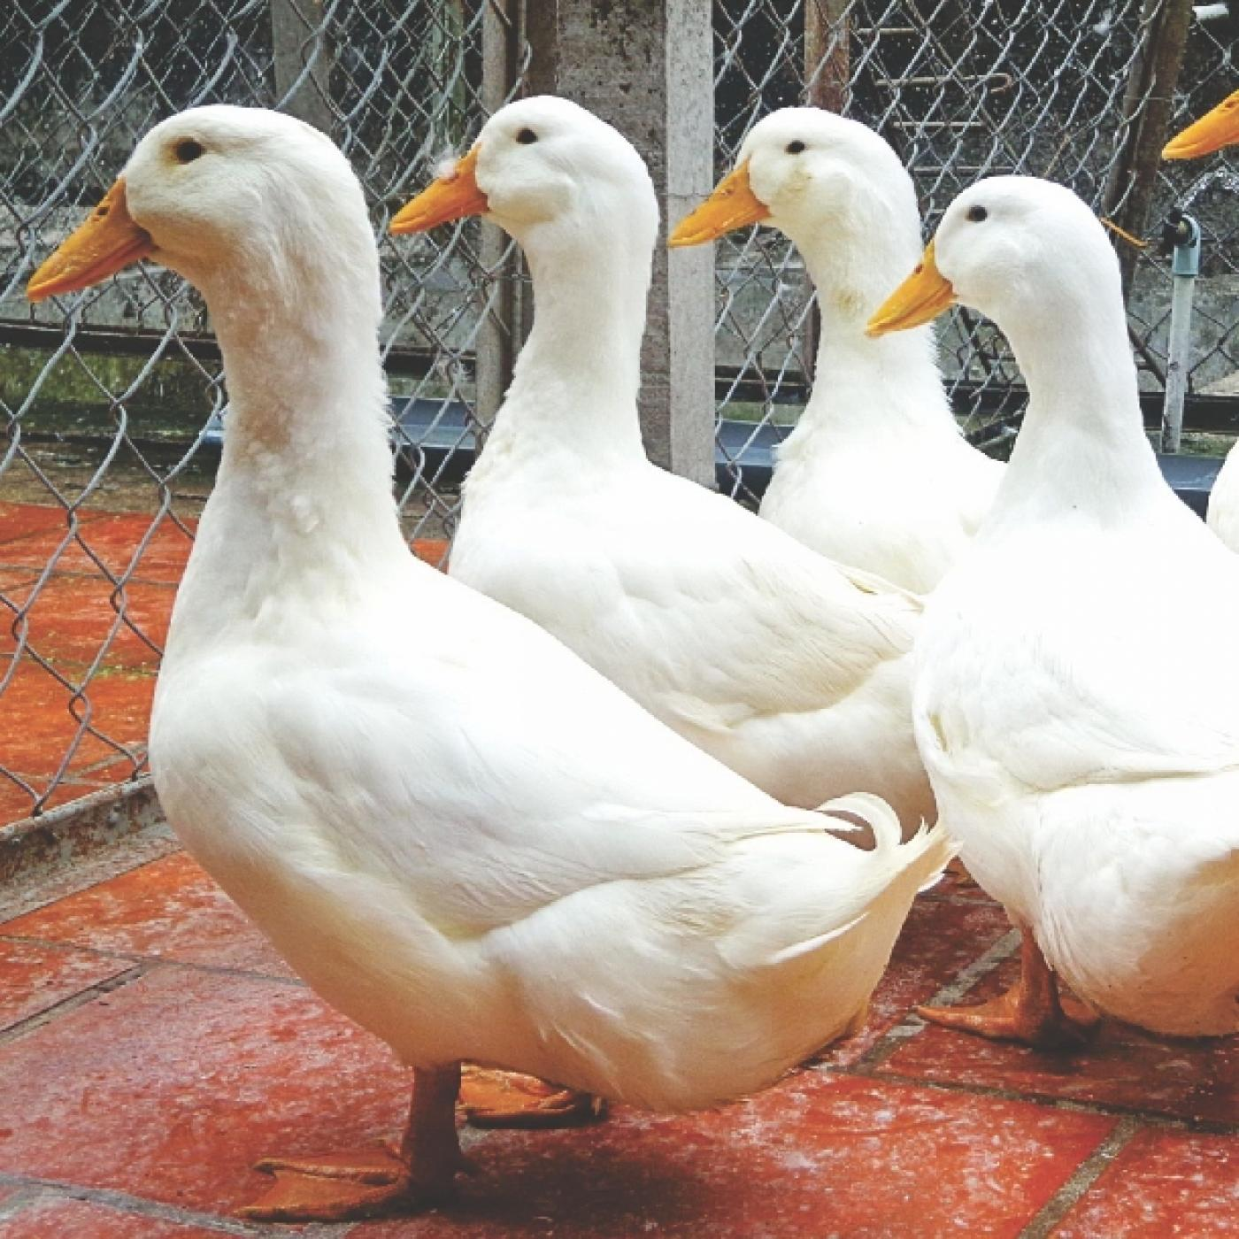
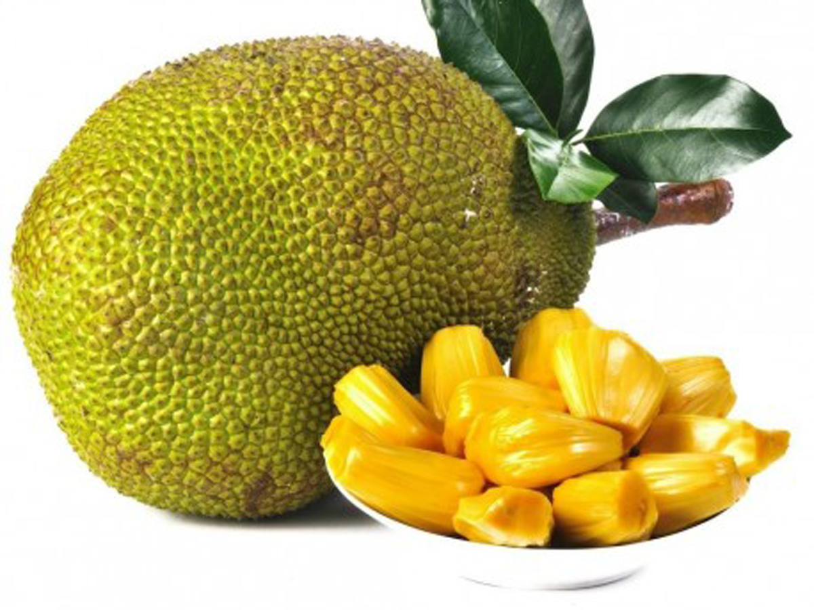
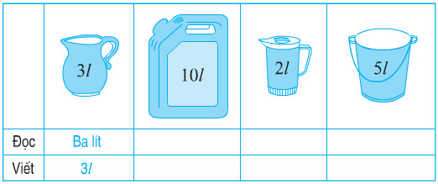

t
t
t
lít
mít
vịt

Slide 18
et
et
et
két
sét
vẹt
êt
êt
êt
dệt
nết
tết
t
t
t
lít
mít
vịt

Slide 19
et
êt
it
v
et
vet
.
két
sét
vẹt
dệt
nết
tết
lít
mít
vịt
Notes:
Ôn lại

Slide 20
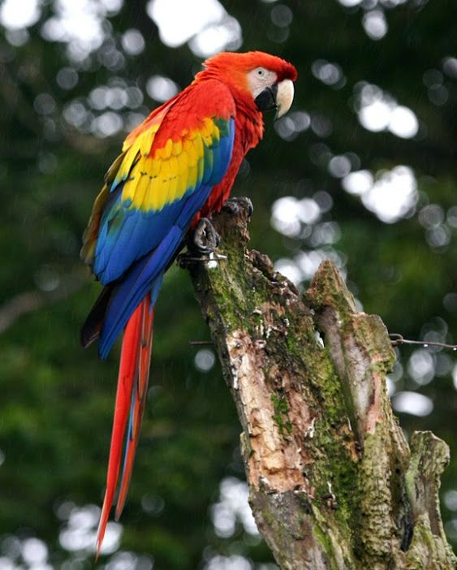
et
con vẹt
Notes:
Hay còn gọi là CHIM ĐA ĐA

Slide 21
êt
bồ kết

Slide 22
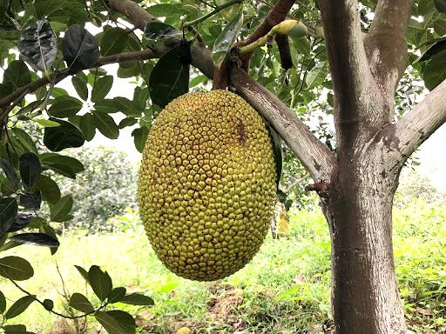
t
quả mít

Slide 23
con vẹt
bồ kết
quả mít

Slide 24
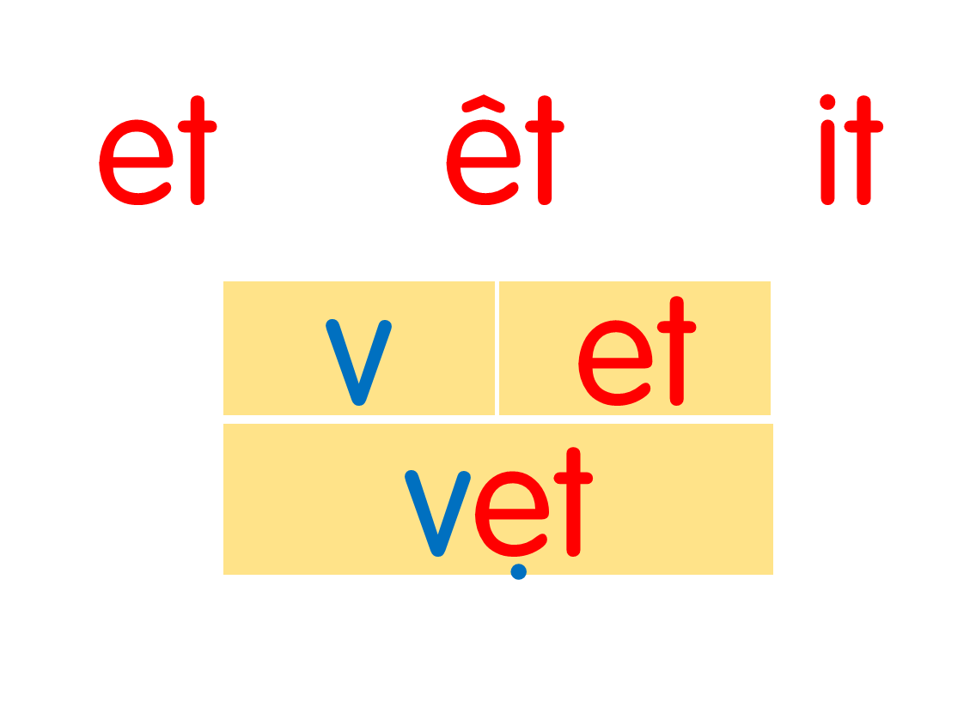
két
sét
vẹt
dệt
nết
tết
lít
mít
vịt
con vẹt
bồ kết
quả mít
Notes:
Ôn lại

Slide 25


Slide 26
Tô và viết
3
et
et

Slide 27



Slide 28
êt
êt

Slide 29


Slide 30
Łt
Łt

Slide 31


Slide 32


ωět
ωět

Slide 33
ΓĞt
ΓĞt

Slide 34
jít
jít

Slide 35
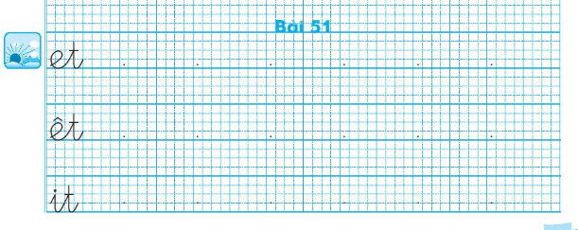
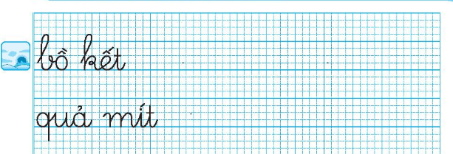
Viết vở

Slide 36
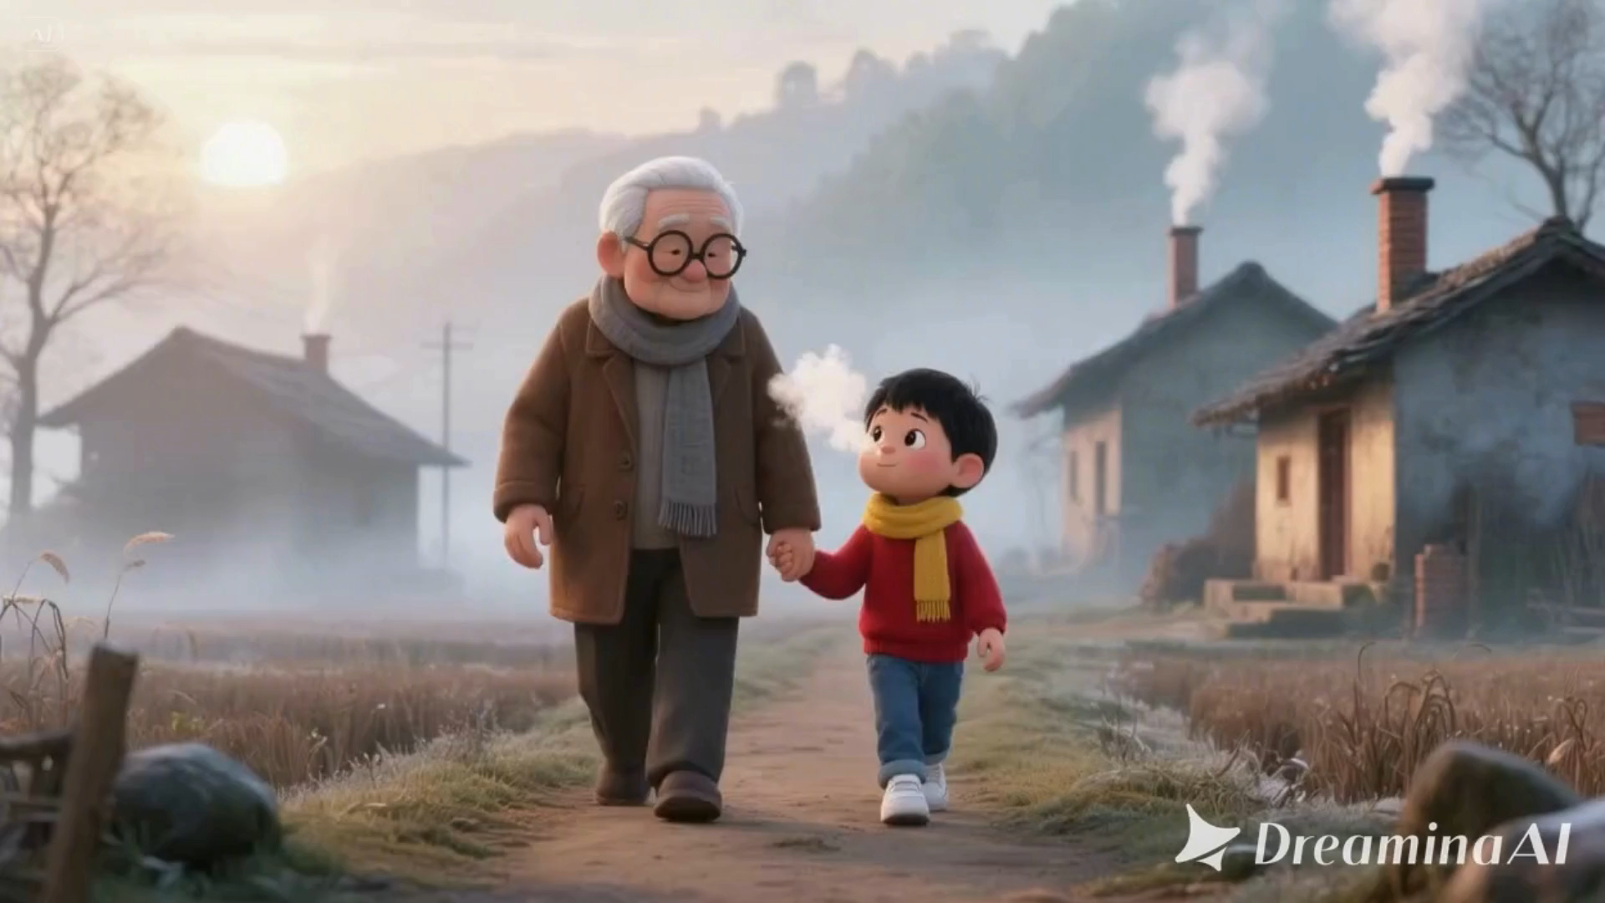
Đọc
4

Slide 37
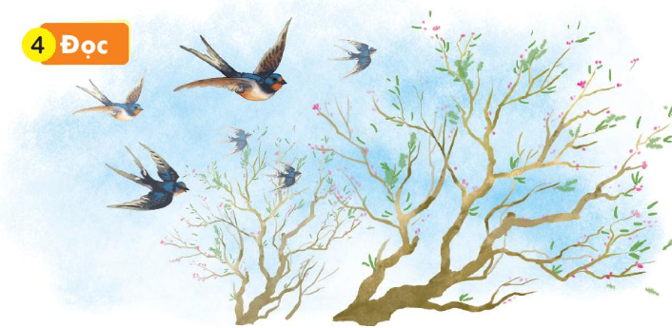
Đọc
4
Tết đến thật gần. Cái rét vẫn đậm. Mấy cây đào đã chi chít lộc non. Vài nụ tròn đỏ thắm vừa hé nở. Rồi trời ấm dần, đàn én nhỏ lại ríu rít bay về, náo nức đón chào năm mới.
Tết đến thật gần. Cái rét vẫn đậm. Mấy cây đào đã chi chít lộc non. Vài nụ tròn đỏ thắm vừa hé nở. Rồi trời ấm dần, đàn én nhỏ lại ríu rít bay về, náo nức đón chào năm mới.

Slide 38
tết
rét
rít
chi chít
ríu rít
Notes:
Luyện luôn từ khó đọc nhé!

Slide 39
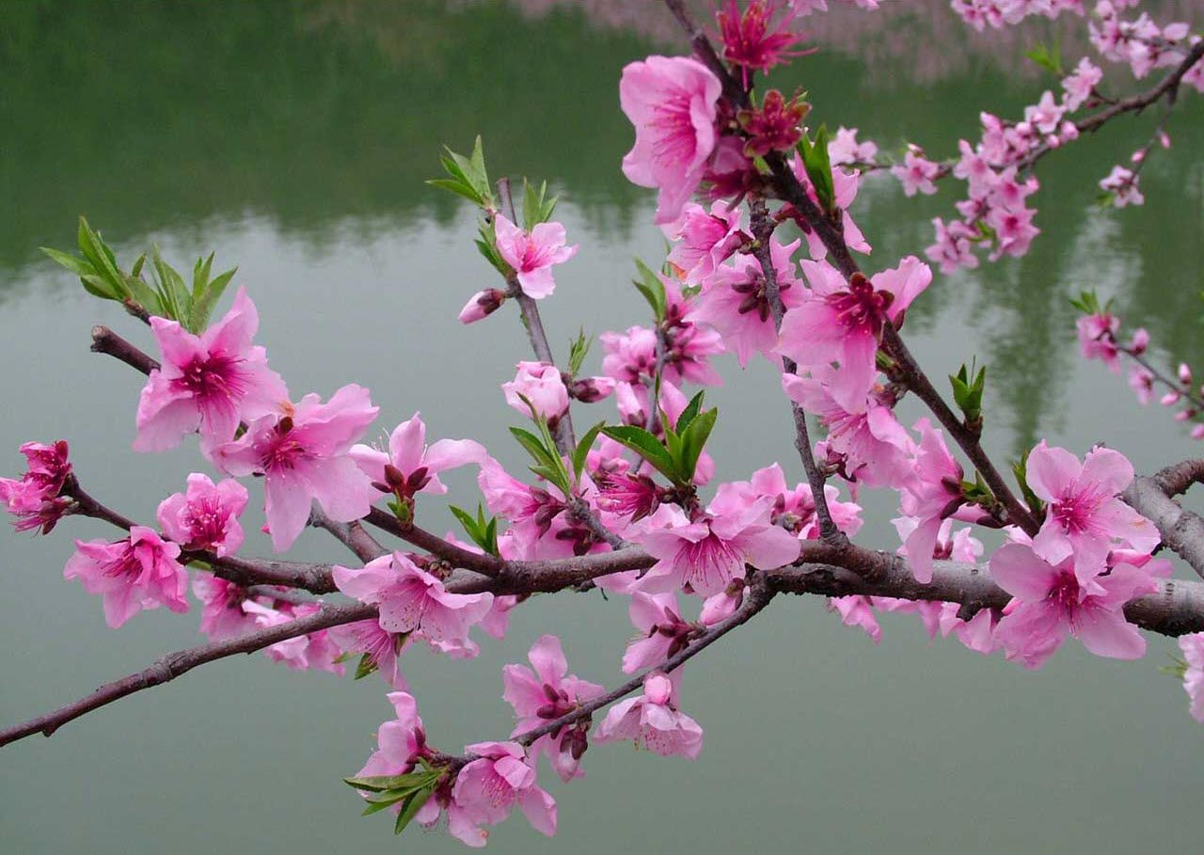
cây đào

Slide 40
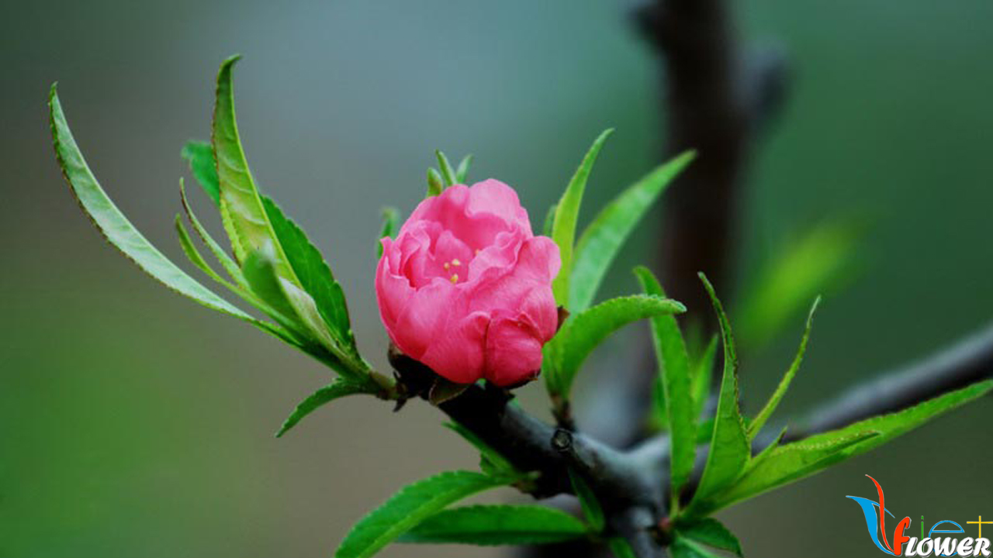

Slide 41
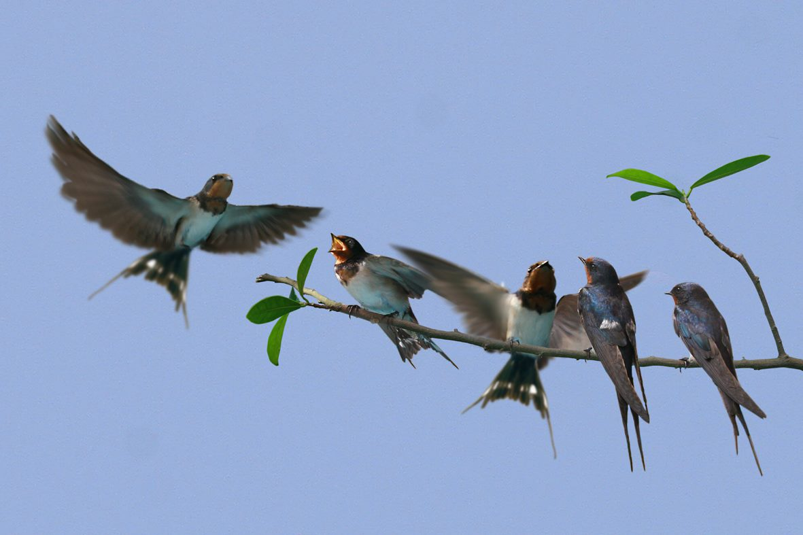
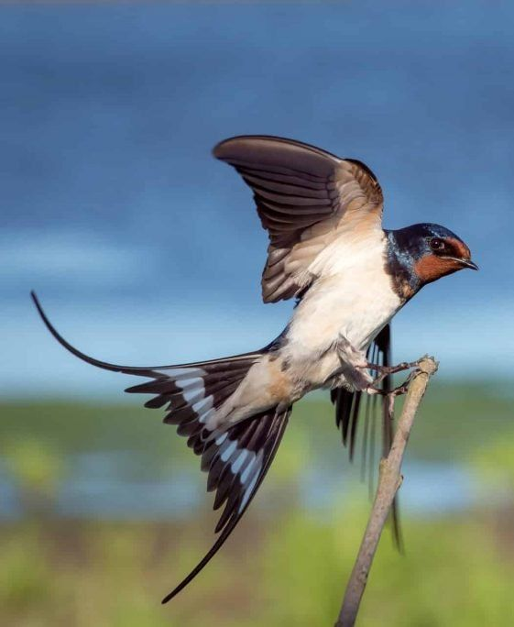
chim én

Slide 42
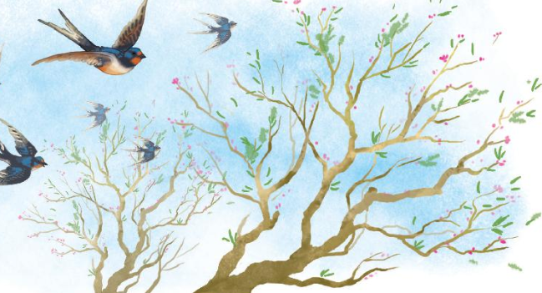
Đọc
4
1
2
3
Tết đến thật gần. Cái rét vẫn đậm. Mấy cây đào đã chi chít lộc non. Vài nụ tròn đỏ thắm vừa hé nở. Rồi trời ấm dần, đàn én nhỏ lại ríu rít bay về, náo nức đón chào năm mới.
Tết đến thật gần. Cái rét vẫn đậm. Mấy cây đào đã chi chít lộc non. Vài nụ tròn đỏ thắm vừa hé nở. Rồi trời ấm dần, đàn én nhỏ lại ríu rít bay về, náo nức đón chào năm mới.
4
5
Notes:
Cát Bà: Huyện Cát Hải, TP Hải Phòng

Slide 43
Tết đến thật gần. Cái rét vẫn đậm. Mấy cây đào đã chi chít lộc non. Vài nụ tròn đỏ thắm vừa hé nở. Rồi trời ấm dần, đàn én nhỏ lại ríu rít bay về, náo nức đón chào năm mới.
Cây đào có đặc điểm gì khi tết đến?
Khi tết đến gần, thời tiết như thế nào?
Loài chim nào cũng bay về náo nức đón chào năm mới

Slide 44
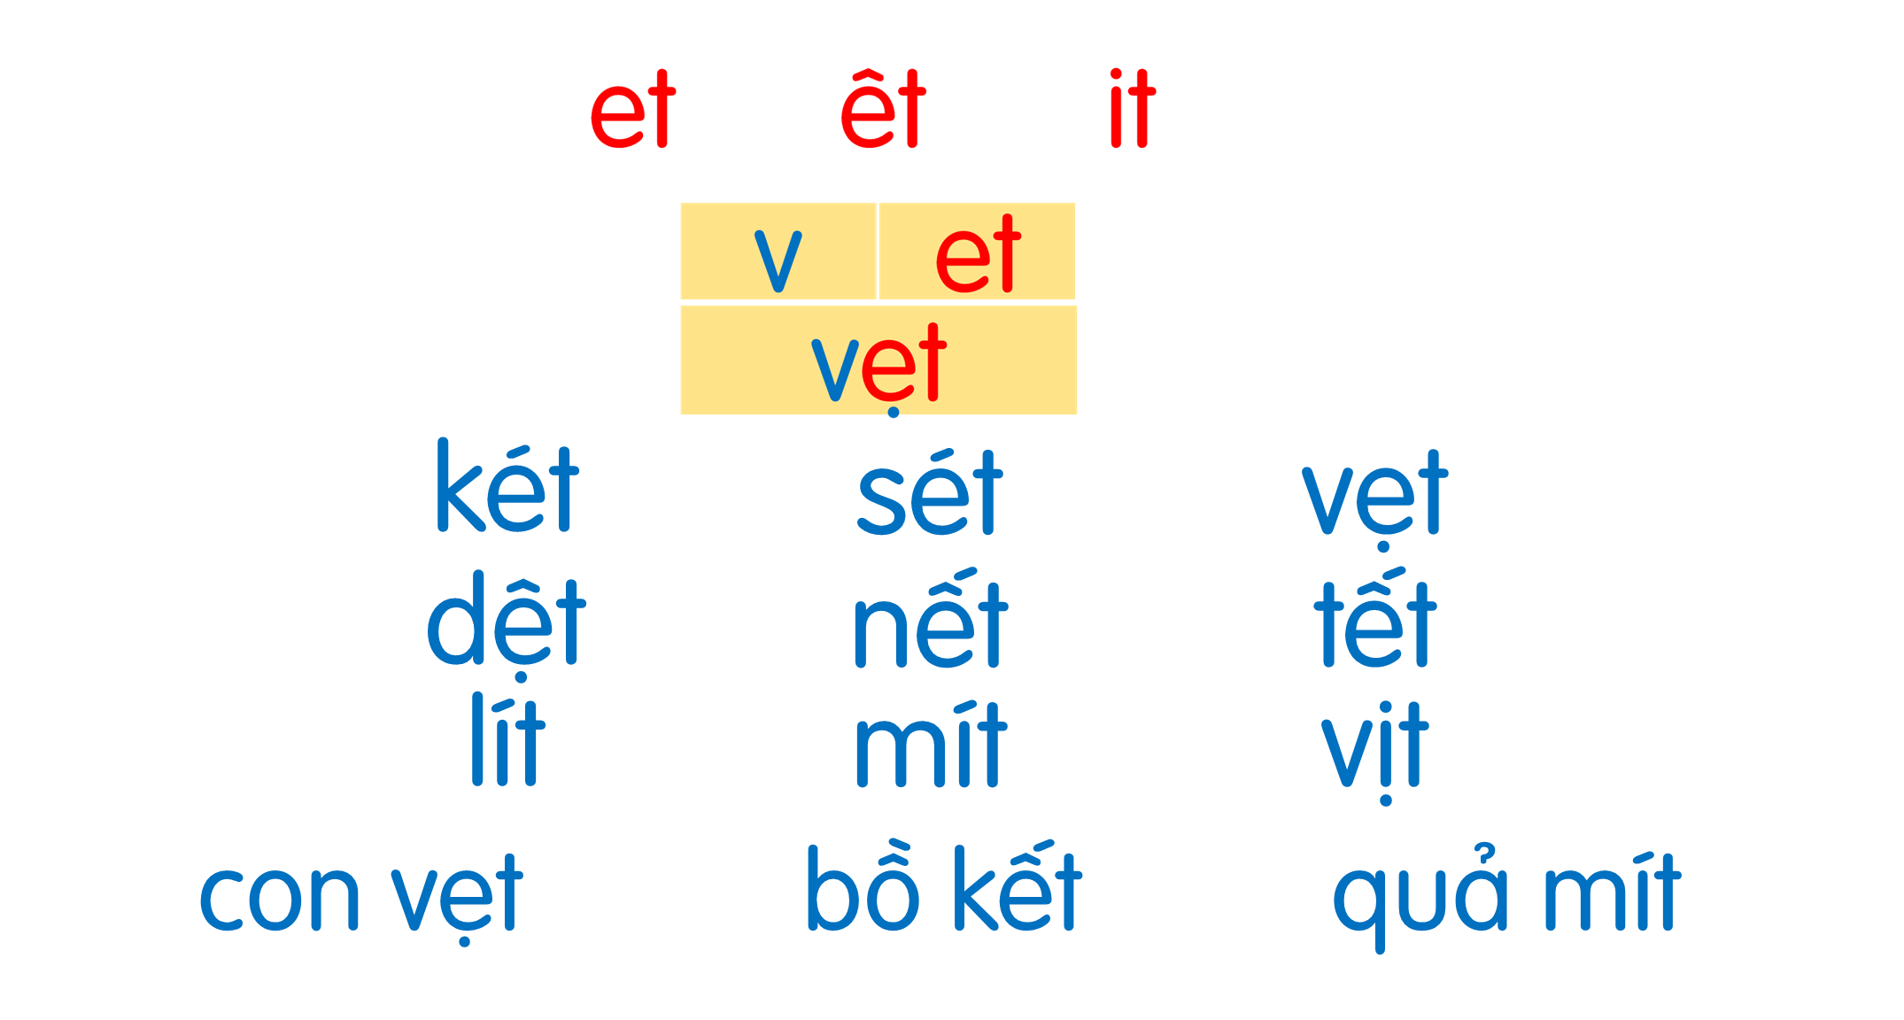
Tết đến thật gần. Cái rét vẫn đậm. Mấy cây đào đã chi chít lộc non. Vài nụ tròn đỏ thắm vừa hé nở. Rồi trời ấm dần, đàn én nhỏ lại ríu rít bay về, náo nức đón chào năm mới.

Slide 45
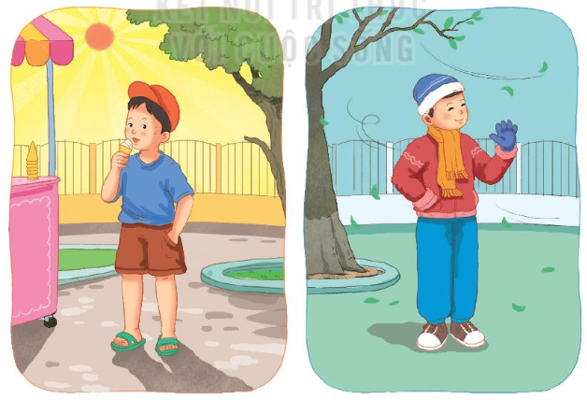
Nói
5
Thời tiết

Slide 46
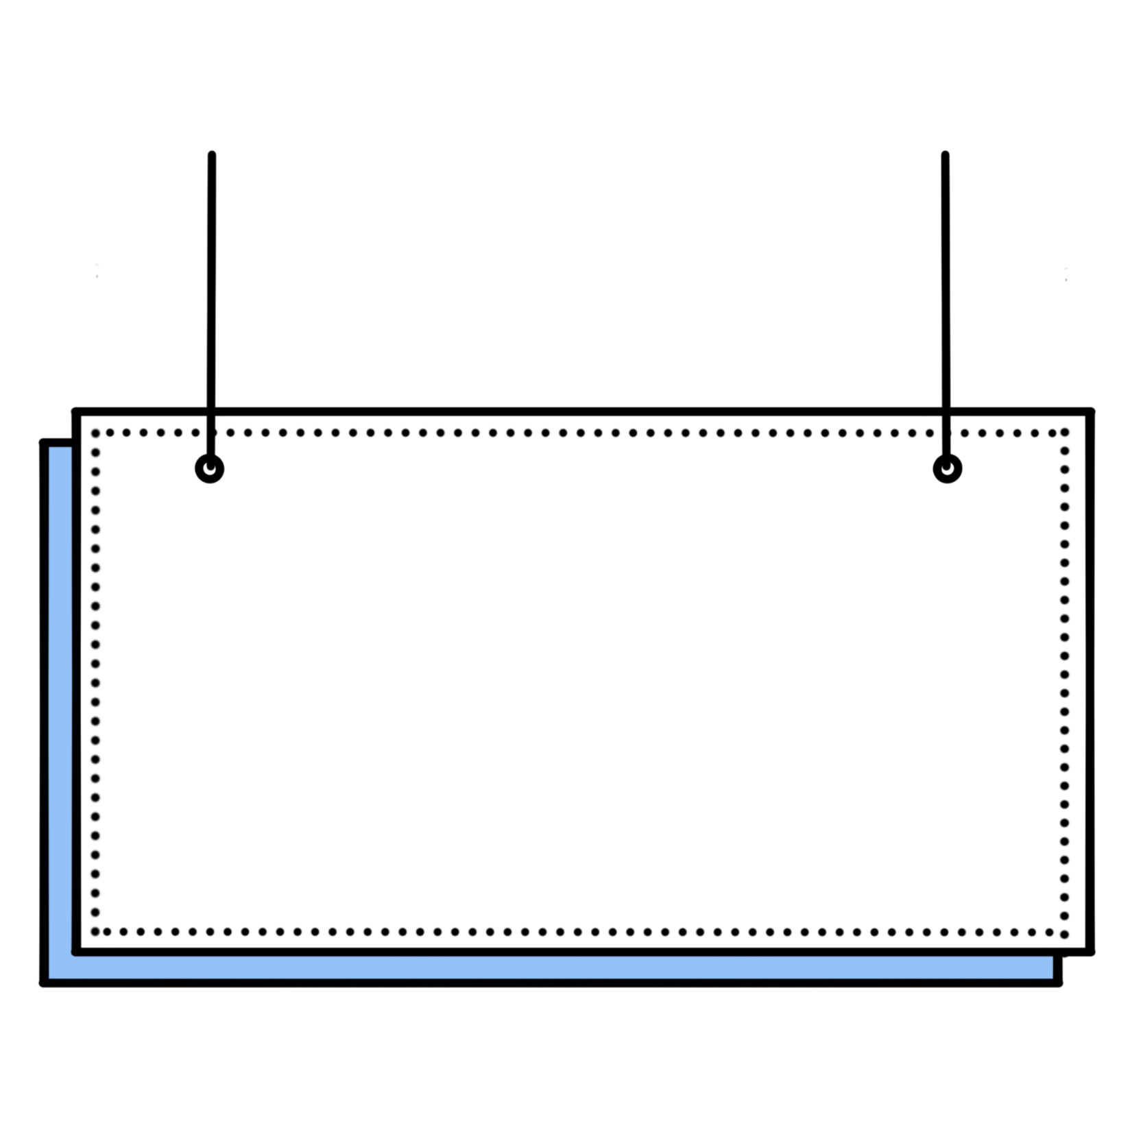

Thi tìm các tiếng, từ
có chứa vần vừa học.

Slide 47



Slide 48
LỜI CẢM ƠN
Chân thành cảm ơn quý thầy cô đã sử dụng tài liệu. Mong quý thầy cô sử dụng tài liệu nội bộ và không chia sẻ đi các trang mạng xã hội nhé!
Mong rằng tài liệu này sẽ giúp quý thầy cô gặt hái được nhiều thành công trong sự nghiệp trồng người.
Trong quá trình soạn bài có lỗi nào mong quý thầy cô phản hồi lại Zalo hoặc FB giúp em.
Zalo duy nhất của em: 0972.115.126 (Hương Thảo). Các nick khác ngoài nick này đều là giả mạo.
Facebook: https://www.facebook.com/huongthaoGADT

